Slide 1

2 VMBO-T/HAVO deel 1
2.3 Driehoeken tekenen
Twee zijden en de hoek ertussen gegeven
VMBO-T
Notes:
1
1

Slide 2
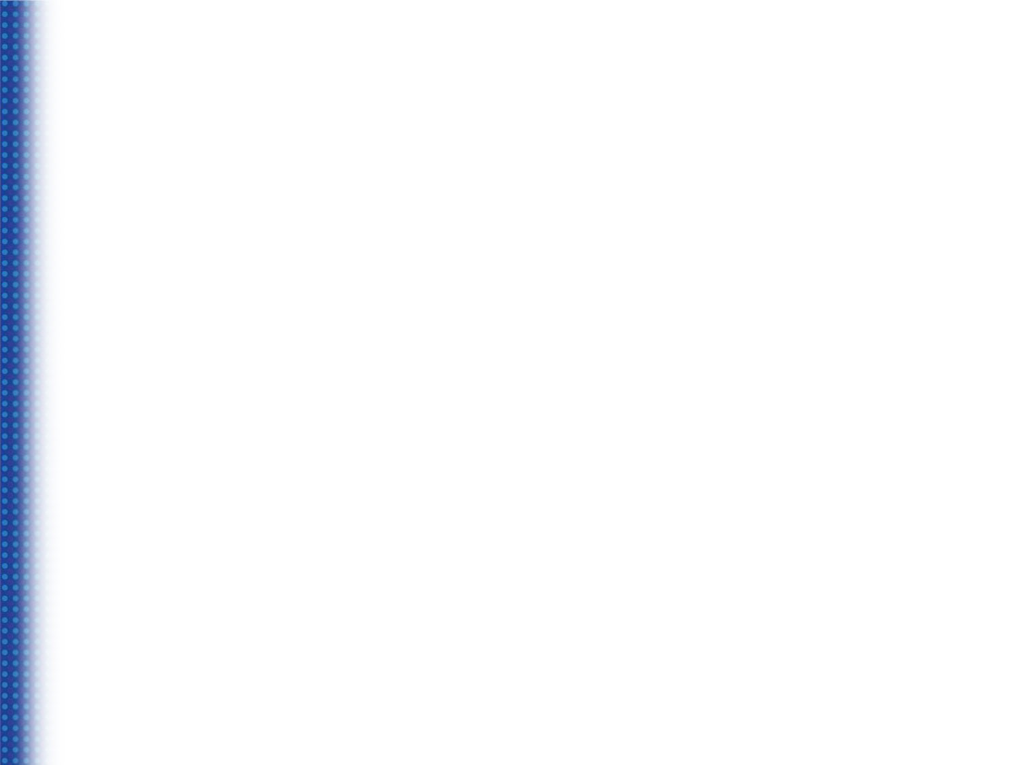

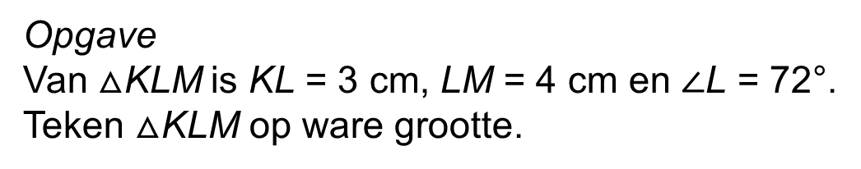
Twee zijden en de hoek ertussen gegeven
Theorie
VMBO-T
Opgave
Van$△$KLM is KL = 3 cm, LM = 4 cm en $∠$L = 72°.
Teken $△$KLM op ware grootte.
© Noordhoff Uitgevers bv
Uitwerking
M
Aanpak
Begin met een schets.
Zet de letters en maten erbij.
4 cm
72°
Teken KL = 3 cm.
M
K
L
3 cm
Teken $∠$L = 72°
Maak zijde LM = 4 cm.
4 cm
Maak de driehoek verder af.
72°
K
3 cm
L
© Noordhoff Uitgevers bv

